Slide 1

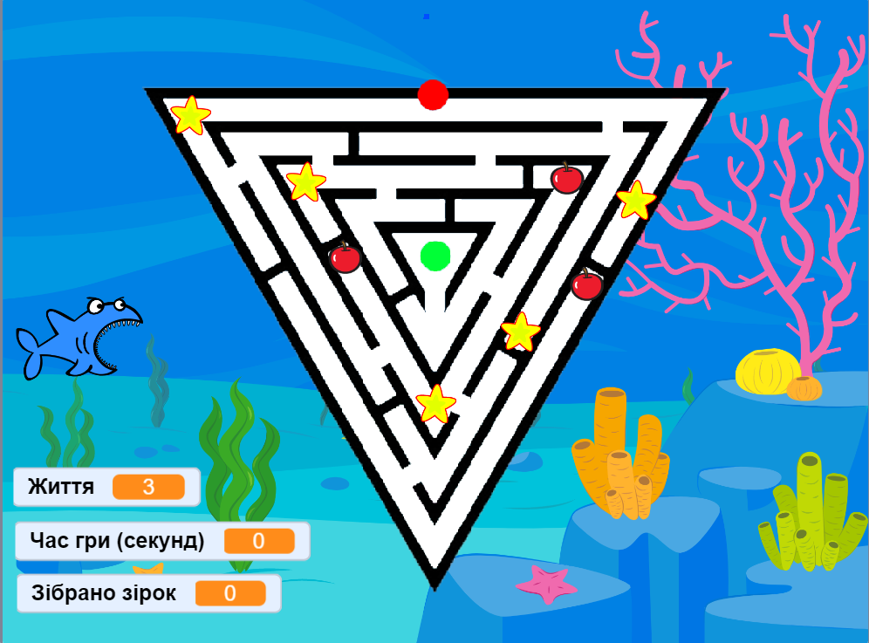
Інформатика
Сьогодні
Урок
№27
  Використання логічних висловлювань з «не», «і», «або».

Slide 2

Сьогодні
27.04.2021
Організація класу
Встаньте, діти, всі рівненько,
Посміхніться всі гарненько.
Посміхніться ви до мене,
Посміхніться і до себе,
Привітайтесь:
«Добрий день!»

Slide 3





Сьогодні
27.04.2021
Повторимо правила поведінки та безпеки в комп’ютерному класі

Slide 4

Сьогодні
27.04.2021
Психологічна вправа «Спіймай емотикон свого настрою»
Привіт. Я - мавпочка Лолі. За допомогою моїх братів розкажи мені, з яким настроєм ти прийшов на урок. Якщо твій настрій відповідає настрою мого братика, плесни в долоні. Якщо ні – розведи руки в сторони.

Slide 5

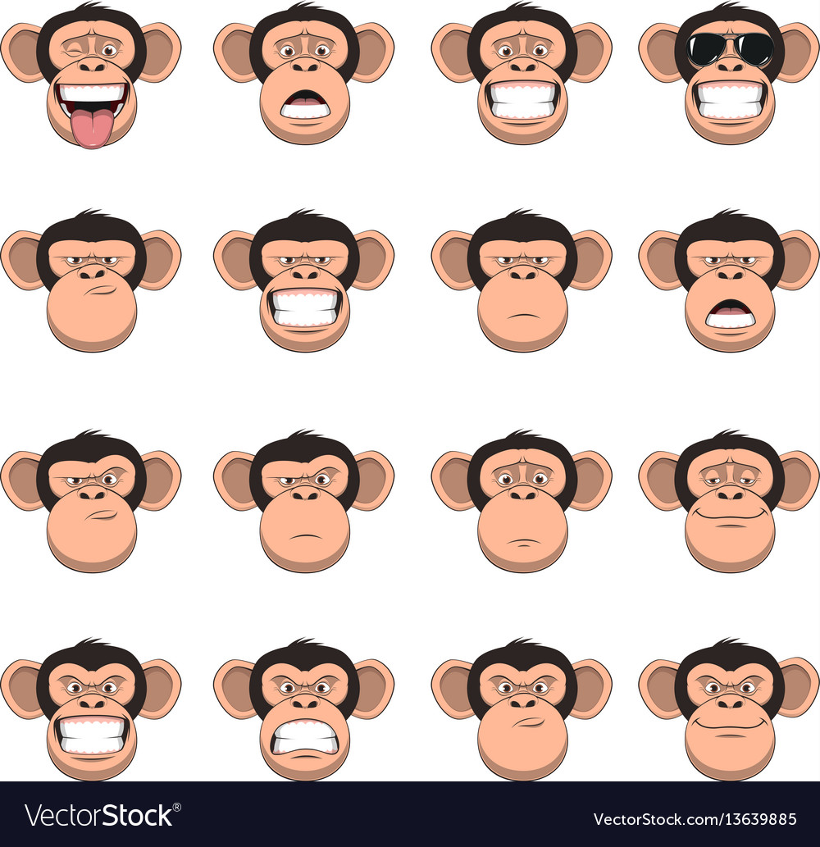
Сьогодні
27.04.2021
Психологічна вправа «Спіймай емотикон свого настрою»

Slide 6
Сьогодні
27.04.2021
Психологічна вправа «Спіймай емотикон свого настрою»

Slide 7
Сьогодні
27.04.2021
Психологічна вправа «Спіймай емотикон свого настрою»

Slide 8
Сьогодні
27.04.2021
Психологічна вправа «Спіймай емотикон свого настрою»

Slide 9
Сьогодні
27.04.2021
Психологічна вправа «Спіймай емотикон свого настрою»

Slide 10
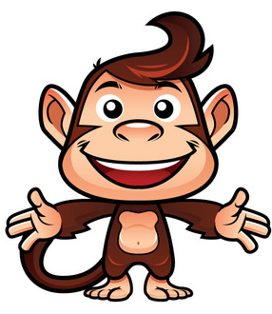
Сьогодні
27.04.2021
Психологічна вправа «Спіймай емотикон свого настрою»

Slide 11
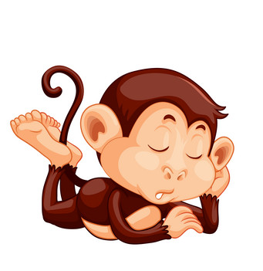
Сьогодні
27.04.2021
Психологічна вправа «Спіймай емотикон свого настрою»

Slide 12


Сьогодні
27.04.2021
Сьогодні на уроці ми...
дізнаємось, яким чином ускладнюються висловлювання під час перевірки різних умов;
продовжимо працювати над власною грою та вдосконалимо її.

Slide 13

Сьогодні
27.04.2021
Пригадаємо інформацію з минулого уроку
Продовжіть речення: «Логічне висловлювання зі слідуванням – це …»
Опишіть, яку структуру має неповне розгалуження. Наведіть приклад.
Опишіть, яку структуру має повне розгалуження. Наведіть приклад.
Нагадайте суть програми-гри, котру ми створювали минулого уроку.

Slide 14
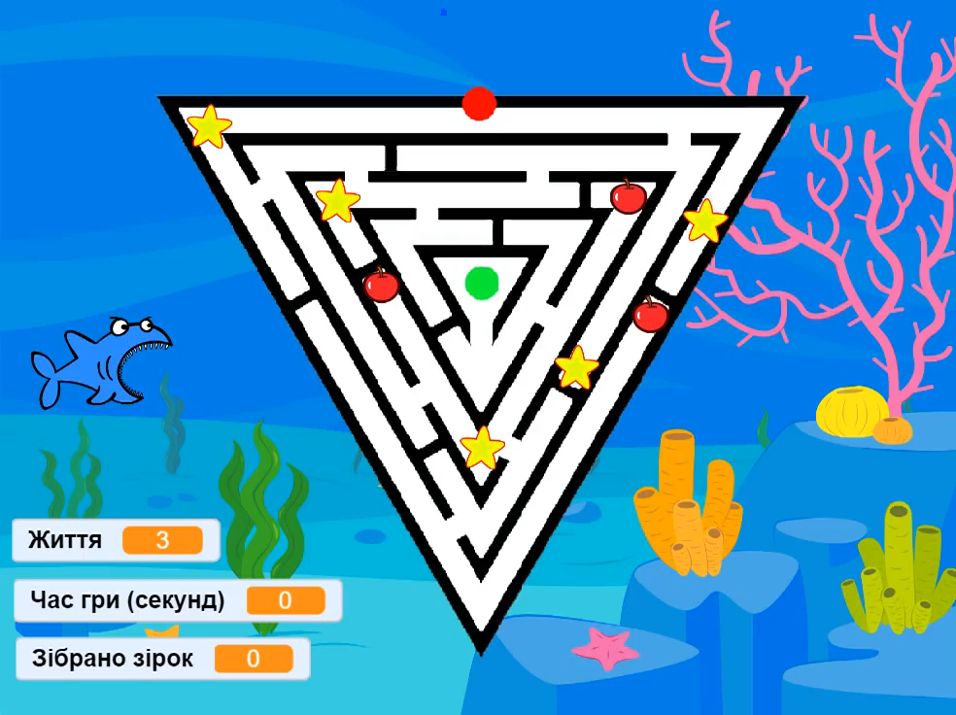

Сьогодні
27.04.2021
Сьогодні ви отримаєте відразу трошки ускладнену гру (обміркуйте невідомі програмні рядки, та зробіть висновок в кінці уроку про їх значимість)
Демонстрація гри

Slide 15
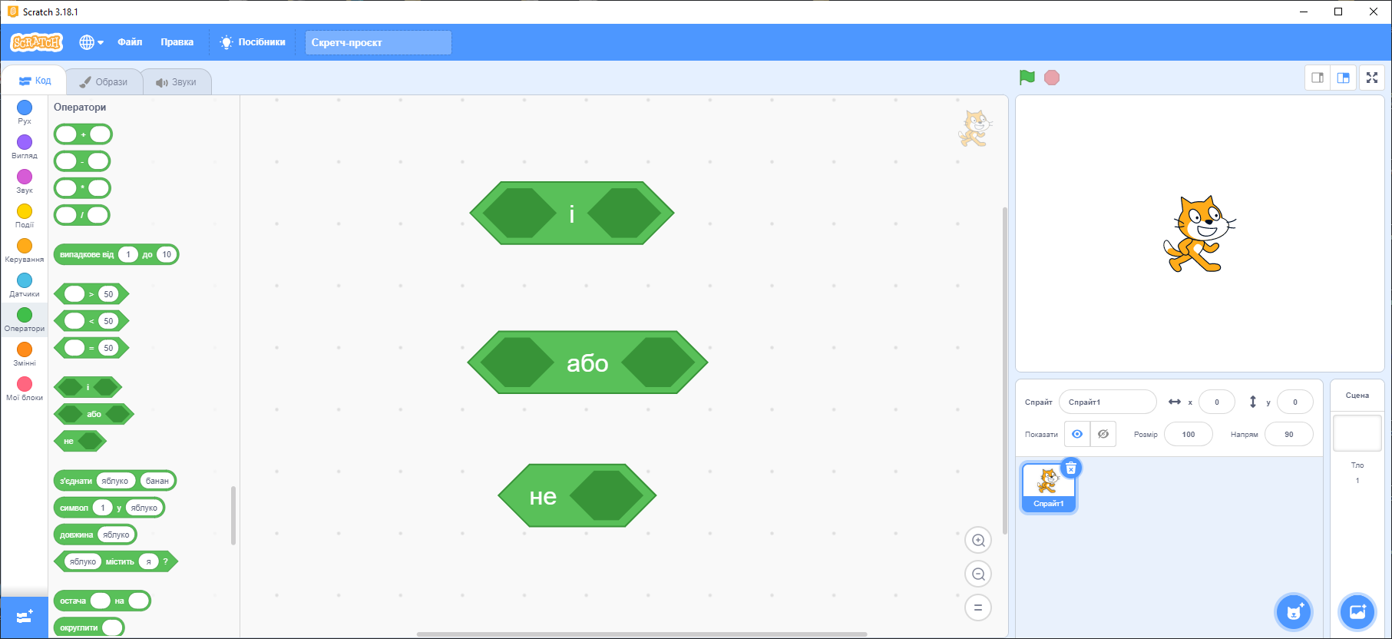
Сьогодні
27.04.2021
Для створення подібного проєкту нам потрібно познайомитись із додатковими командами, що доповнюють розгалуження.

Slide 16
Сьогодні
27.04.2021
Логічні висловлювання на прикладі гри «Лабіринт»
Якщо
доторкнемось до чорного кольору
або
доторкнемось до акули
то
відтворимо звук помилки;
повернемось у вихідне положення;
заберемо 1 життя.

Slide 17
Сьогодні
27.04.2021
Логічні висловлювання на прикладі гри «Лабіринт»
Якщо
доторкнемось до зеленого кольору
зберемо
5 зірок
і
то
відтворимо звук перемоги;
повернемось у вихідне положення;
зупинимо гру.

Slide 18
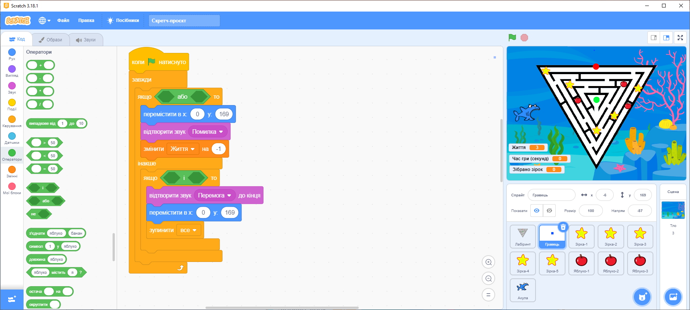
Сьогодні
27.04.2021
Логічні висловлювання на прикладі гри «Лабіринт»

Slide 19
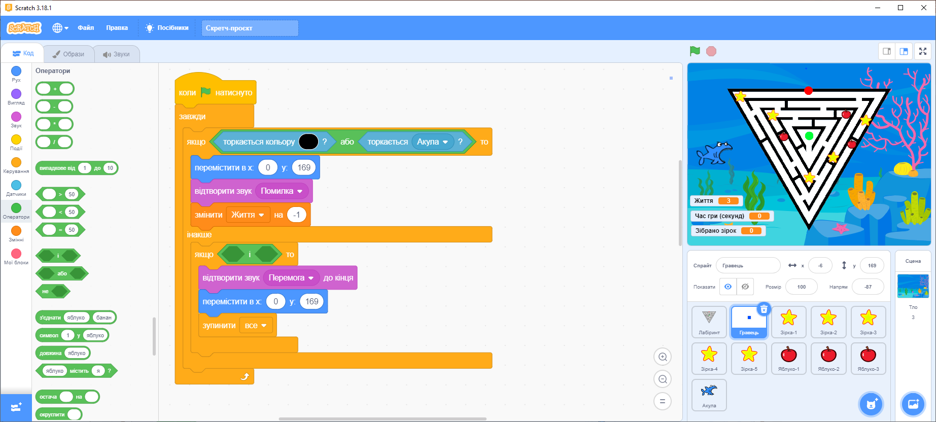
Сьогодні
27.04.2021
Логічні висловлювання на прикладі гри «Лабіринт»

Slide 20
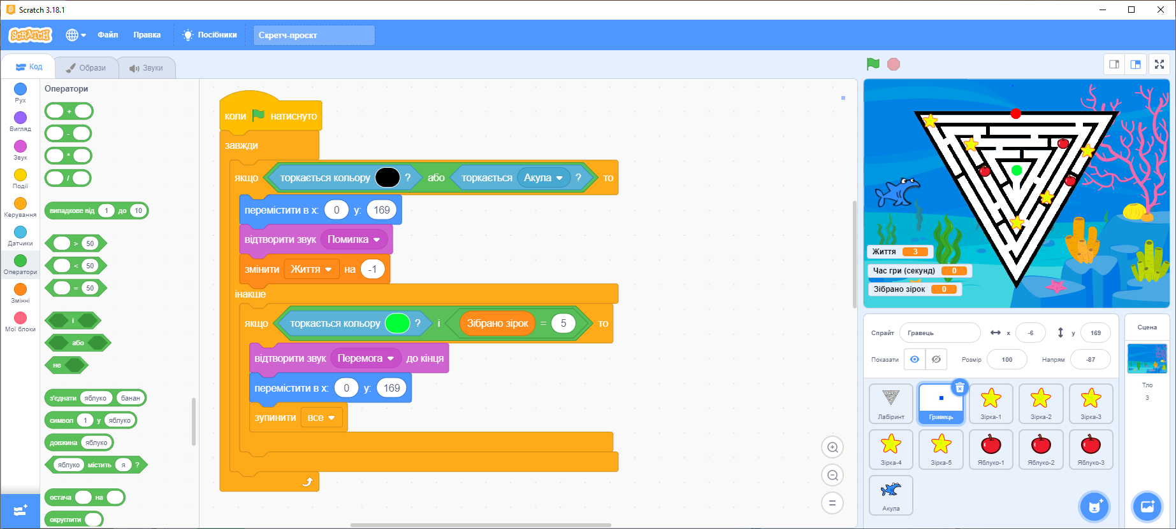
Сьогодні
27.04.2021
Логічні висловлювання на прикладі гри «Лабіринт»

Slide 21
Сьогодні
27.04.2021
Логічні висловлювання на прикладі гри «Лабіринт»
Якщо
не
(
)
торкаємось чорного кольору
торкаємось акули
і
то
відтворимо звук мелодії гри.

Slide 22
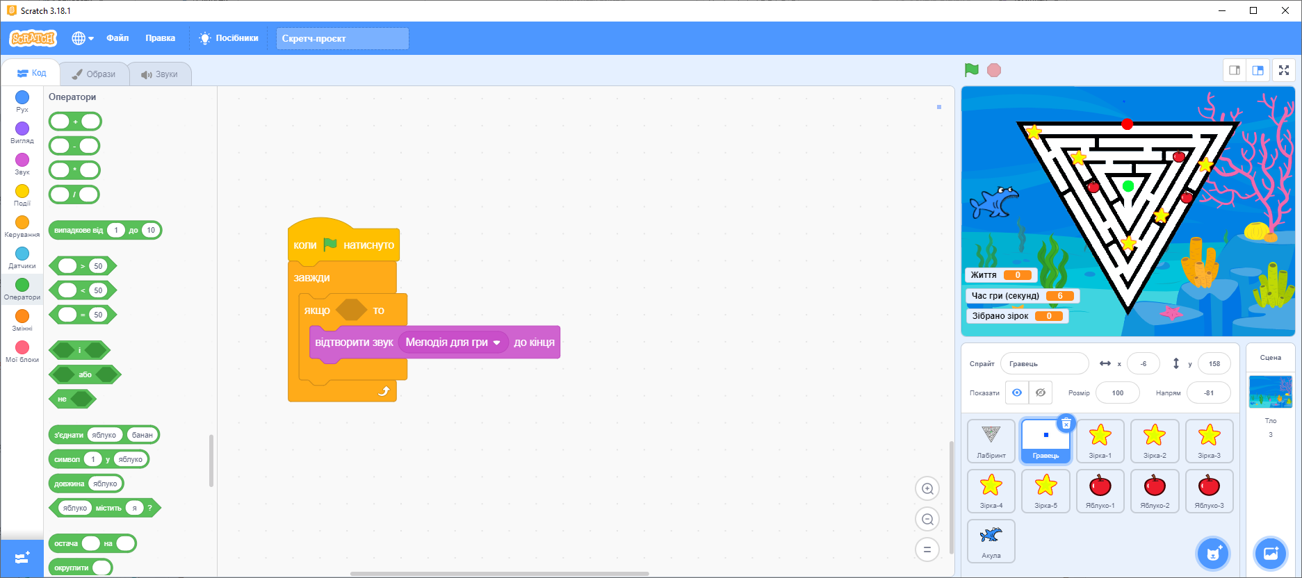
Сьогодні
27.04.2021
Логічні висловлювання на прикладі гри «Лабіринт»

Slide 23
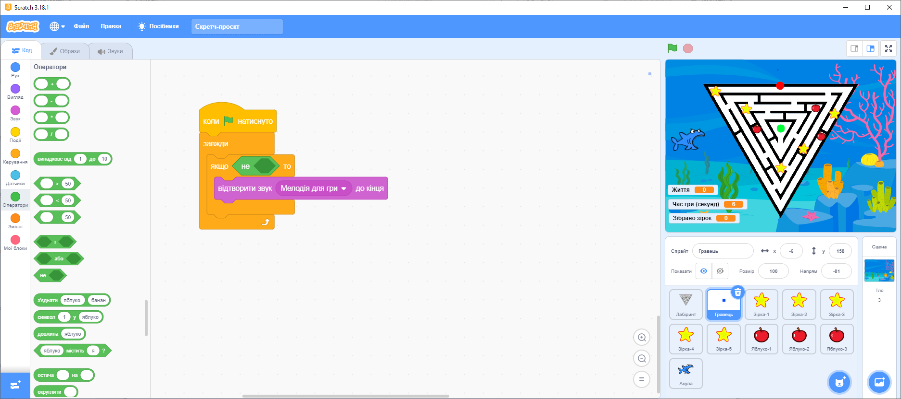
Сьогодні
27.04.2021
Логічні висловлювання на прикладі гри «Лабіринт»

Slide 24
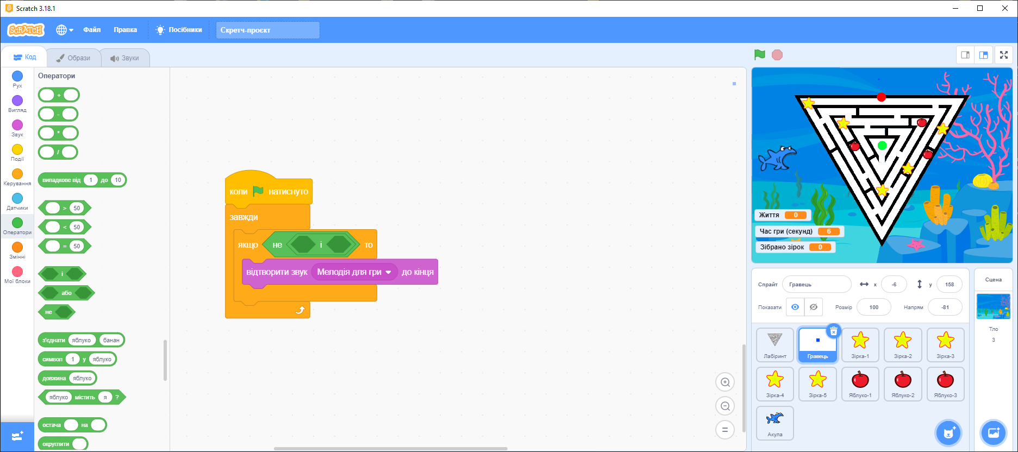
Сьогодні
27.04.2021
Логічні висловлювання на прикладі гри «Лабіринт»

Slide 25
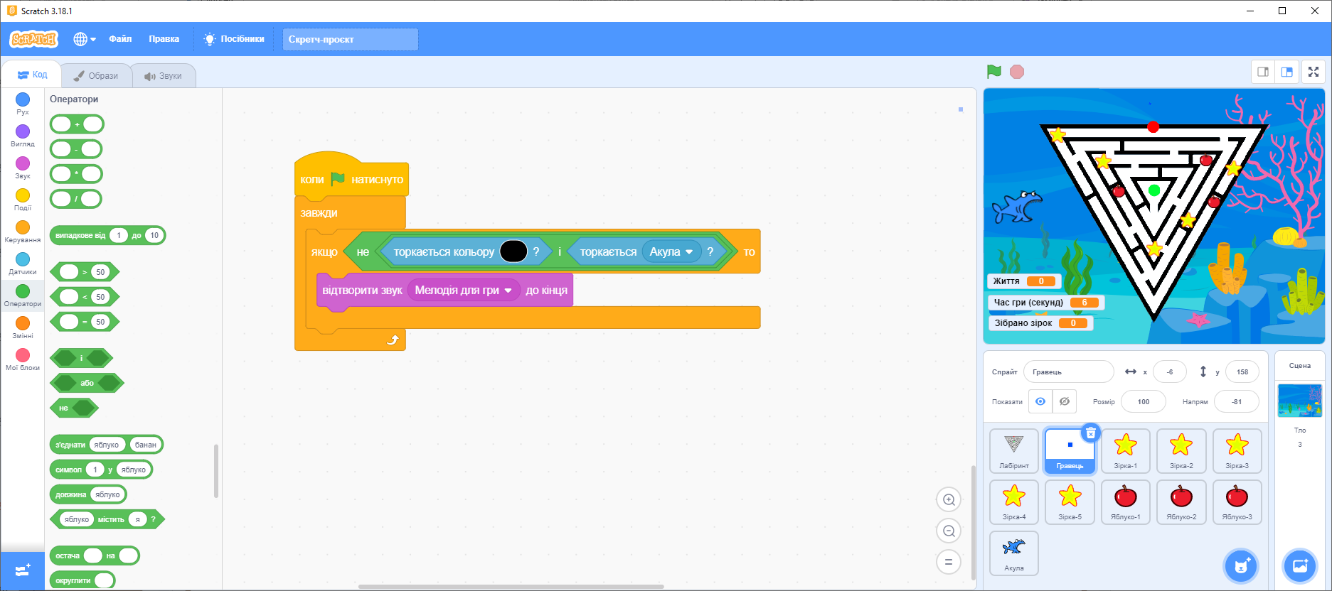
Сьогодні
27.04.2021
Логічні висловлювання на прикладі гри «Лабіринт»

Slide 26
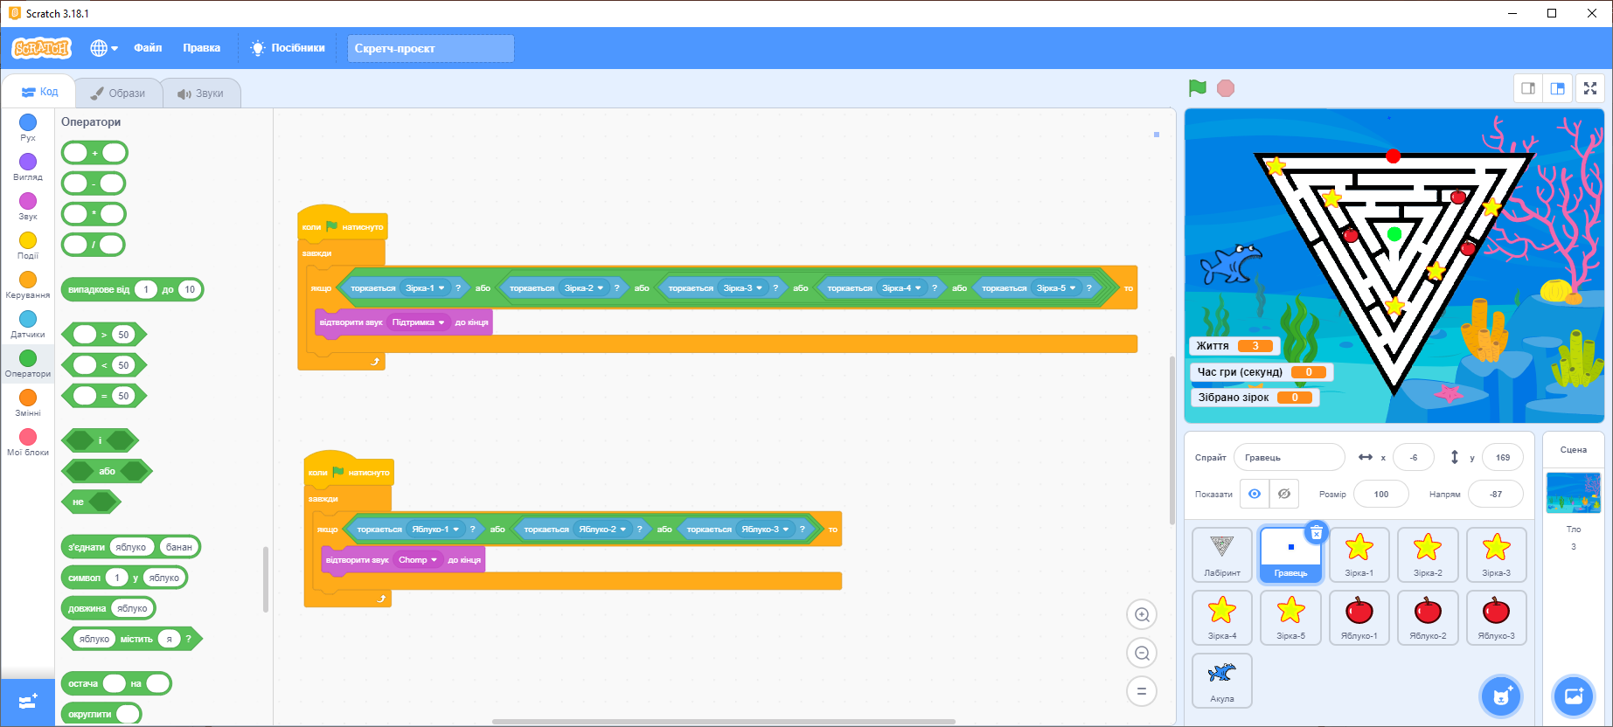
Сьогодні
27.04.2021
Розкажіть, що відбувається під час виконання даних команд?

Slide 27


Сьогодні
27.04.2021
Фізкультхвилинка
Взято з каналу «Creative Teacher» - https://www.youtube.com/channel/UCUWpvLEcrLrkA69qf5IDHIg

Slide 28

Сьогодні
27.04.2021
Працюємо за комп’ютером
Робота з інструкційною карткою

Slide 29













Сьогодні
27.04.2021
Рефлексія «Загадкові листи»
Обери лист, який ти хочеш відкрити
(щоби відкрити лист, натисніть на нього)
Сьогодні
на уроці
я навчився/
навчилася…
На уроці
я запам’ятав/
запам’ятала…
Найкраще
мені вдалося…
Найбільше
мені сподобалося…
Урок
завершую з настроєм…
Труднощі виникали…

Slide 30



Сьогодні
27.04.2021
Цікаво знати

